Slide 1
Муниципальное дошкольное образовательное учреждение «Детский сад №22»
Город Щёкино
Щекинский район
Областной конкурс учебно-исследовательских работ обучающихся
«Здоровая еда – здоровый организм»
«Сказочное чудо на блюде»
«Лакомство для Дейла от Чипа и Гаечки»
Семья Шкорубо
Роман (4 года)
Наталья Александровна (мама)
Тюхай Надежда Алексеевна
воспитатель

Slide 2
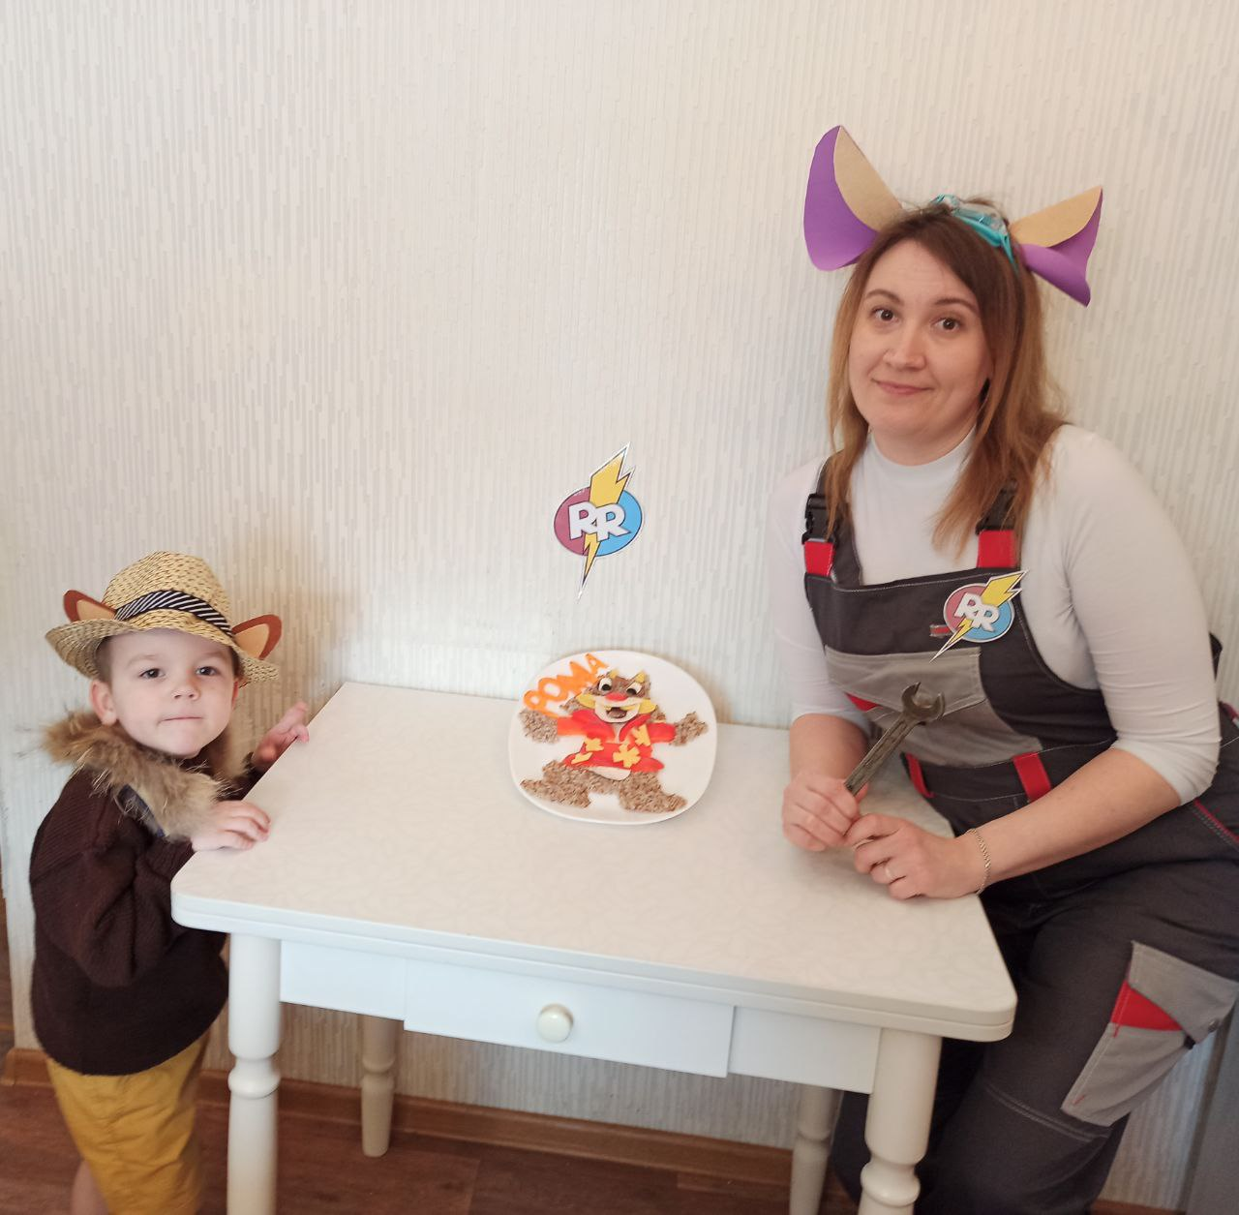
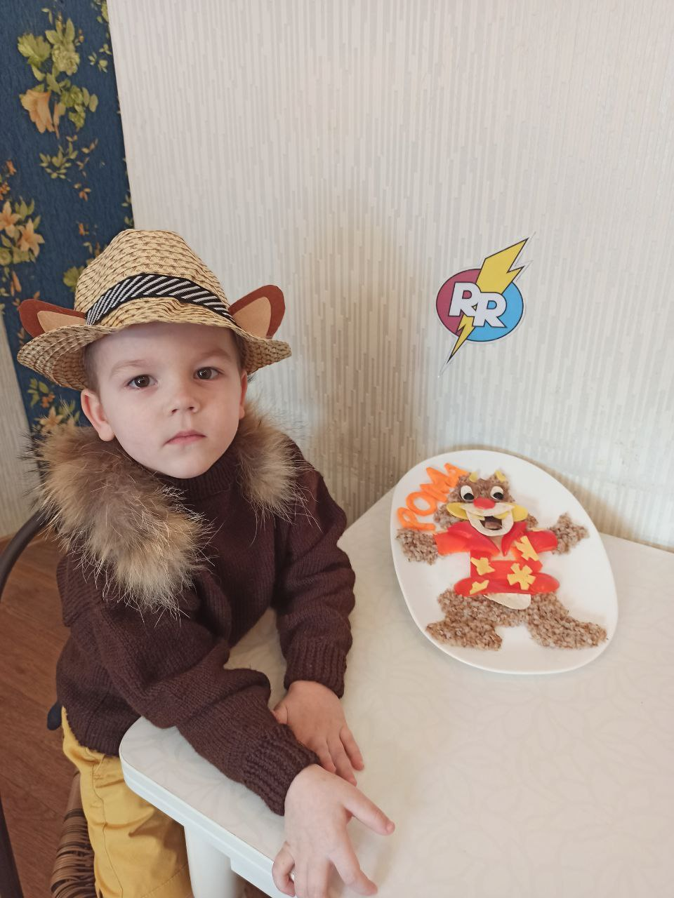
Неразлучные бурундучки Чип и Дейл, которые спешат на помощь из одноименного мультипликационного фильма – забавные грызуны. Отличное лакомство для маленьких зверьков – крупа, овощи, мясо и сыр.
Именно эти продукты нужны и детскому растущему организму. Яркие цвета моркови, перца, помидоров и сыра напоминают краски гавайской рубашки Дейла.
Серьезный и рассудительный Чип в широкополой шляпе и коричневой кожаной куртке и мышь-изобретательница Гаечка в комбинезоне похожем на рабочий и специальных очках вполне могут удивить своего друга и коллегу Дейла его «пищевым портретом», который может стать и превосходным подарком ко дню рождения, и замечательным угощением для маленьких детей, капризничающих при виде гречки с говяжьим языком и непонятных еще для их вкуса перцем и помидоров.
Но если ты сам приложил руку к приготовлению такого блюда, то результатом кропотливого труда и забавного творческого развлечения вполне можно удовлетвориться на обед или ужин. Необязательно при этом праздничного!

Slide 3
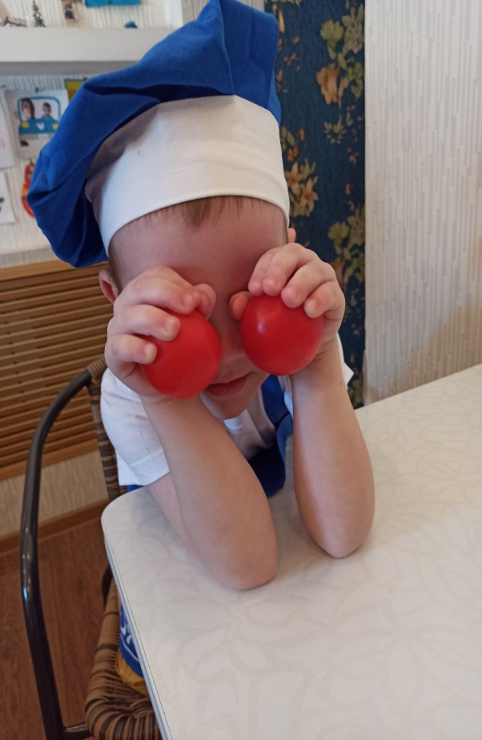
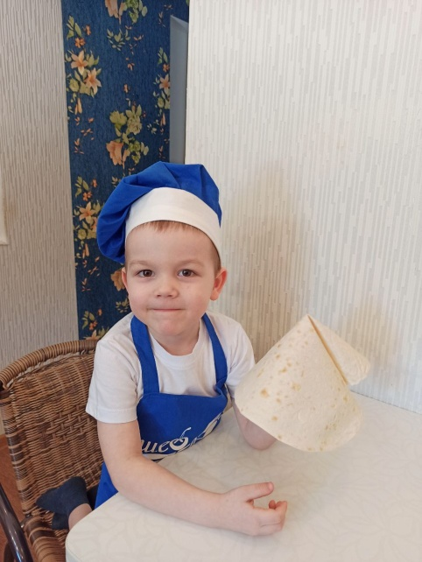
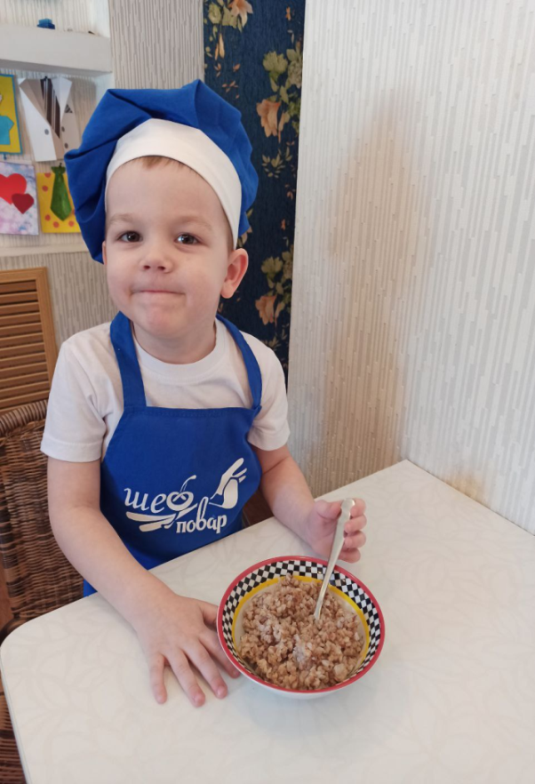
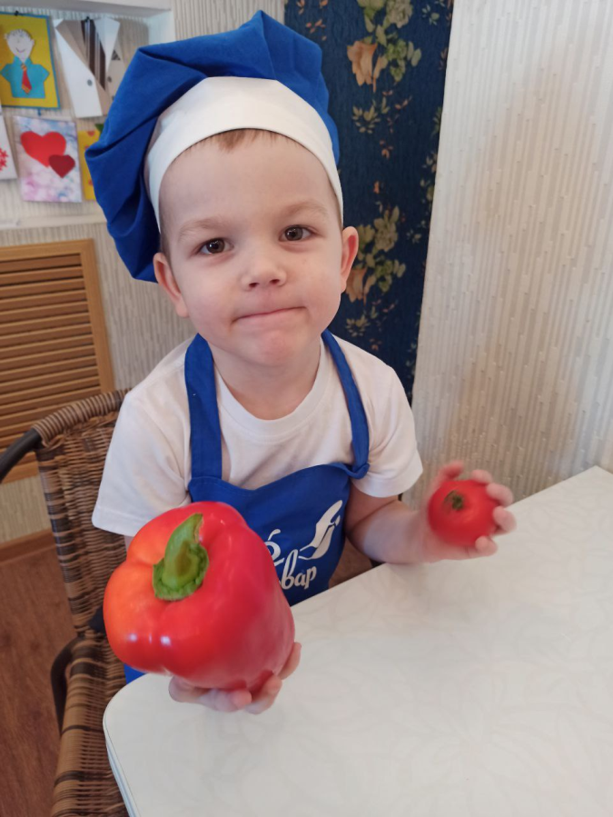
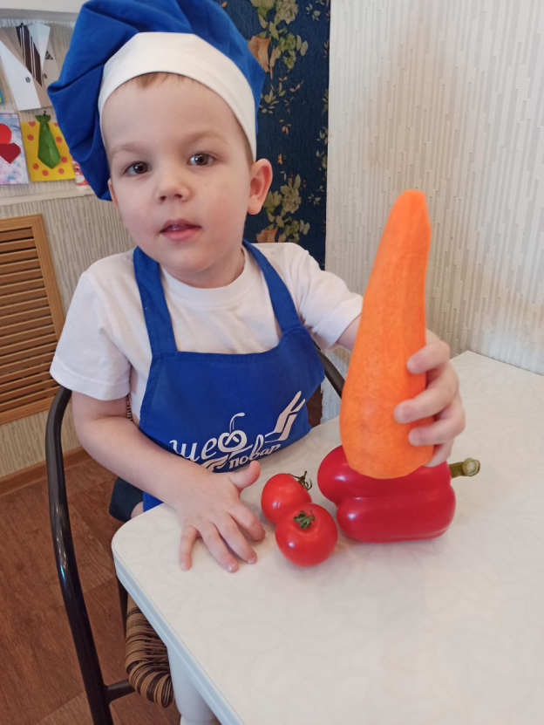

Slide 4
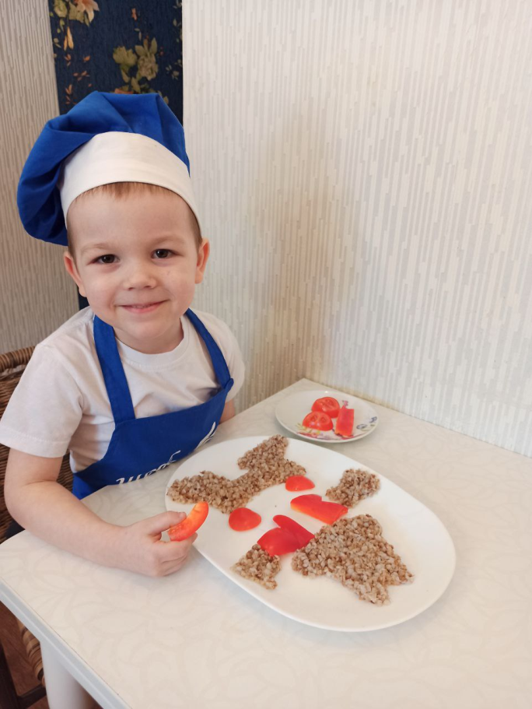
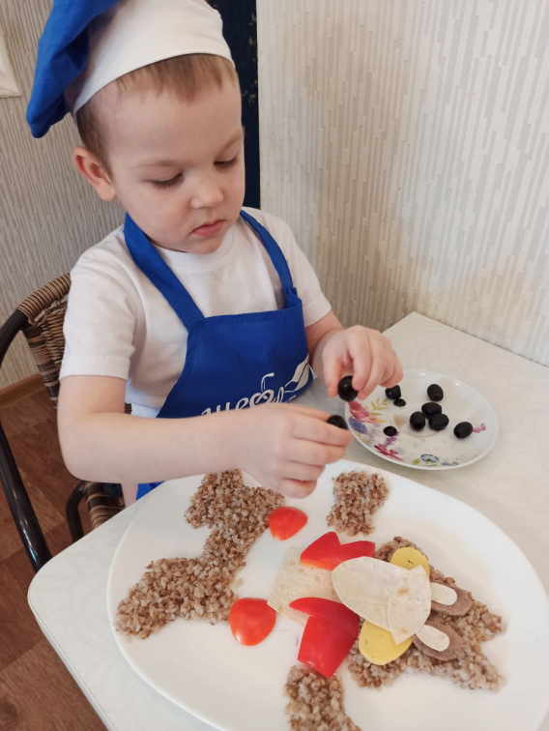
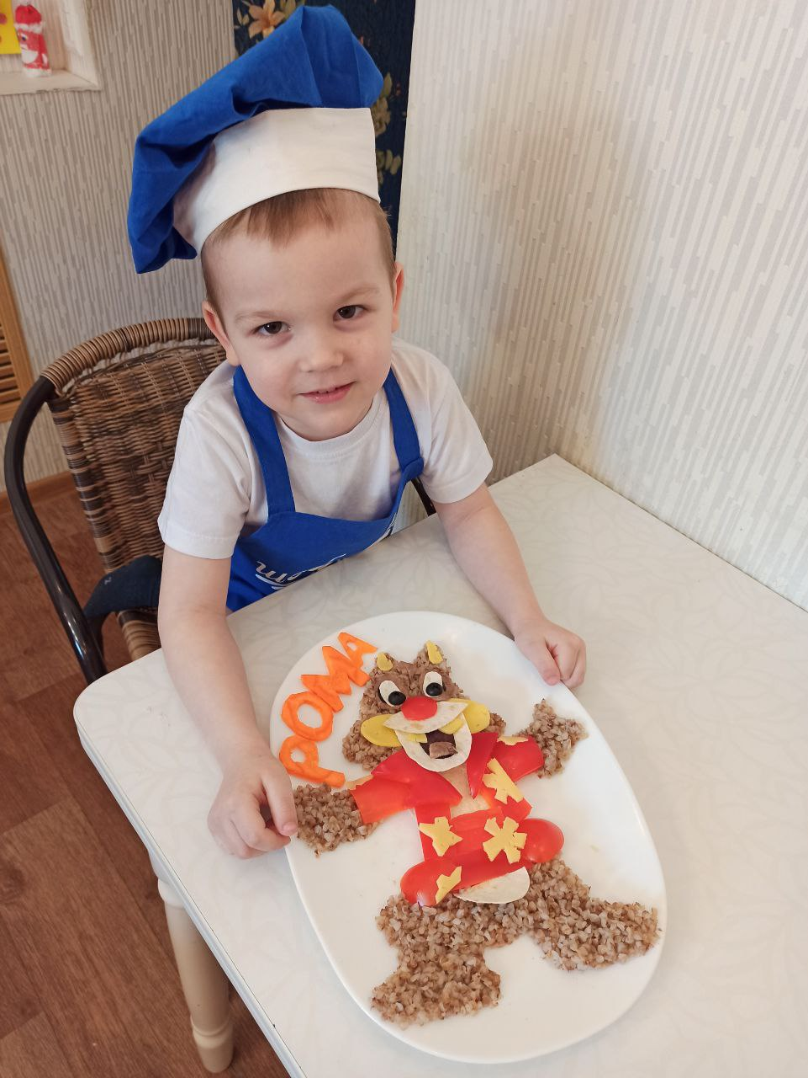
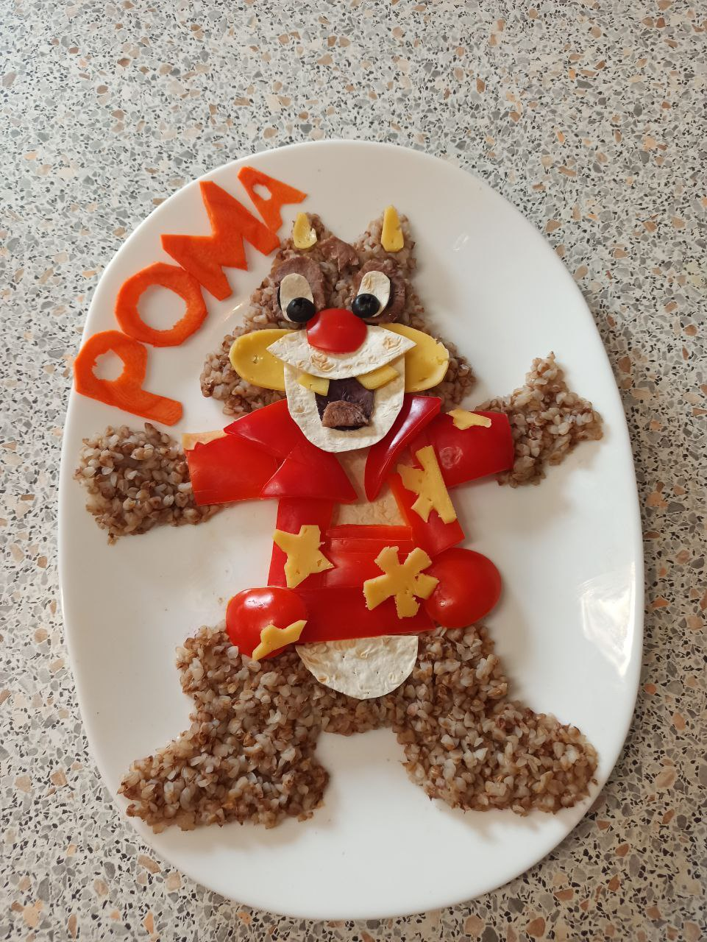

Slide 5
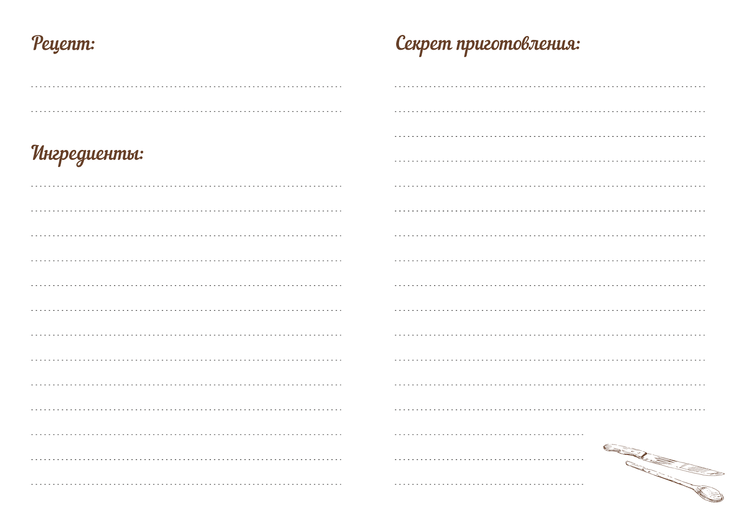
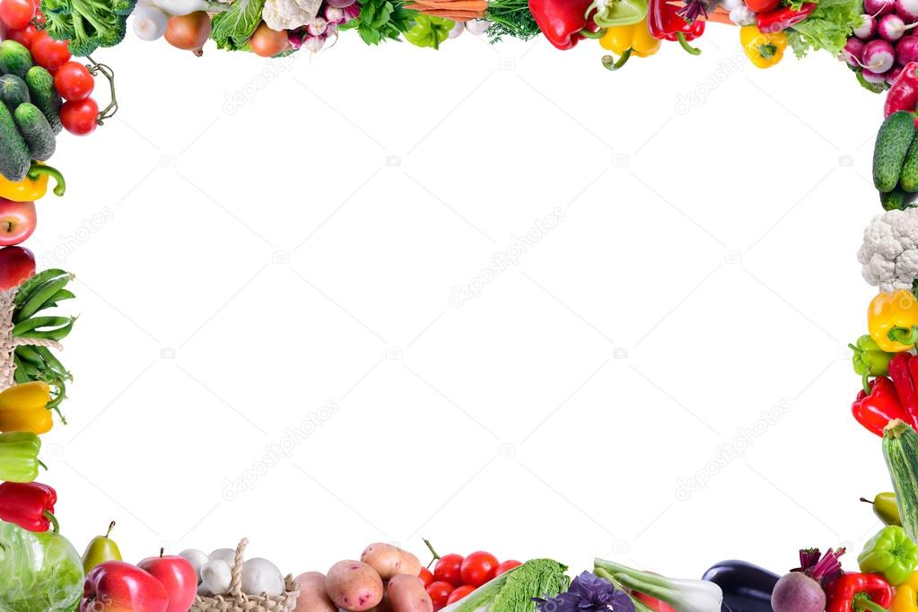
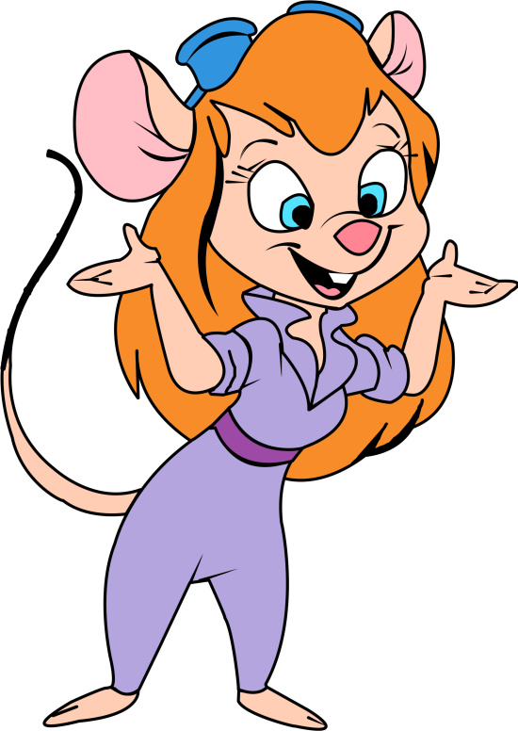
Гречка рассыпчатая со свежими овощами, свиным языком и сыром
Гречку отварить в подсоленной воде (в пропорции 1/3) в течение 15 минут
Свиной язык отварить в подсоленной воде (добавив лавровый лист и перец горошком) 2 часа.
Выложить контур персонажа из гречки, из нарезанных овощей, сыра, лаваша, мяса и маслин «изготовить» мордочку и «украсить» наряд героя.
Гречка - 30 г.
Язык свиной - 50 г.
Перец болгарский – 1 шт.
Помидор – 1шт.
Маслины – 2 шт.
Сыр – 40 г.
Морковь – 1шт.
Лаваш – 20 г.
Лавровый лист - 2 шт.
перец горошком – 3 шт.

